Slide 1
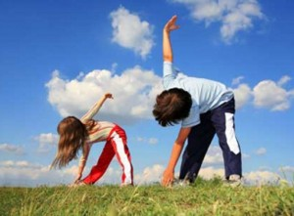
Государственное образовательное учреждение высшего
Профессионального образования.
Московский Государственный Областной Университет.
(РКЦ-ММЦ).
Проект на тему:
«Здоровье в порядке – спасибо зарядке»
Подготовила : инструктор по физкультуре
МБДОУ центр развития ребенка
детский сад №55: Журкова О.В.
группа №55

Slide 2
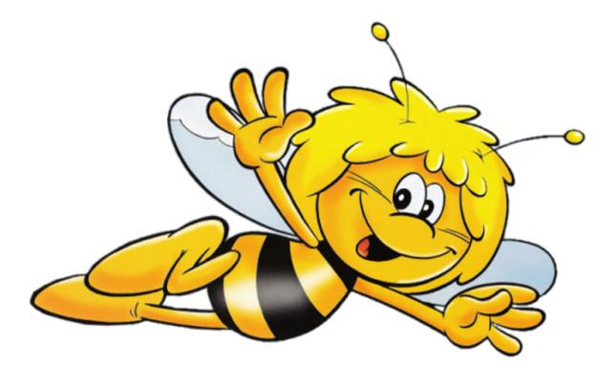
Продолжительность проекта: краткосрочный
Тип проекта: познавательный, практико – ориентированный, групповой
Участники проекта: Инструктор по физкультуре, воспитатели, родители,дети
Возраст детей: 6 – 7 лет
Проблема: Недостаточное знание детей об основах здорового образа жизни. Какую гимнастику нужно выполнять чтобы укрепить свое здоровье?

Slide 3
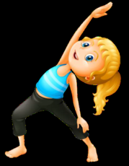
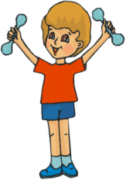
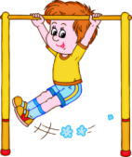
Актуальность
Здоровье ребенка превыше всего, Богатство земли не заменит его Здоровье не купишь, никто не продаст Его берегите, как сердце, как глаз.
Здоровье -это большой дар, без которого трудно сделать жизнь счастливой, интересной и долгой. Ознакомление дошкольников с основами здорового образа жизни - важная педагогическая задача и достичь её можно с помощью ежедневных комплексов зарядки(гимнастики). Большинство детей и родителей не представляют о многообразии видов гимнастик, а многое из того, чем занимаемся, является естественным для детей игровым моментом, но они не осознают, что все это укрепляет их здоровье. Поэтому у детей возникают естественные вопросы: «Для чего нужна зарядка?», «Какие нужно делать упражнения, чтобы укреплять свое здоровье?», «Какую гимнастику нужно выполнять, чтобы укрепить сове здоровье»? На один из подобных вопросов и дает ответ данный проект.

Slide 4
Цель: повысить стремление детей и родителей использовать двигательную деятельность для формирования основ здорового образа жизни и познавательной активности.

Slide 5
Задачи
Для детей:
Развитие двигательной активности и учет индивидуально-личностных возможностей;
Воспитывать у детей интерес к занятиям физической культурой;
Способствовать развитию самоконтроля и самооценки в процессе организации разных форм двигательной активности;
Содействовать развитию положительных эмоций, умения общаться со сверстниками, взаимопонимания и сопереживания;
Для педагога:
Организовать педагогический процесс по приобщению детей 6-7 лет к здоровому образу жизни;
Повышать речевую активность детей в процессе их познавательной деятельности;
Вовлечение всех участников образовательного процесса в разнообразные формы деятельности по сохранению и укреплению здоровья;
Для родителей:
Создание условий для благоприятного климата взаимодействия с родителями;
Форма проведения итогового мероприятия проекта:
Спортивный конкурс « Мама, папа, я спортивная семья»

Slide 6
Продукты проекта
Для детей:
Беседа с детьми «Основные правила здорового образа жизни»
Проведение различных видов гимнастики: психогимнастики, утренней гимнастики, пальчиковой, дыхательной, гимнастики для глаз, артикуляционной гимнастики, физ. минуток
Для педагога:
Составить и пополнить картотеки: по музыкально – ритмическим паузам, дыхательной, пальчиковой и артикуляционной гимнастик, динамических пауз, подвижных игр, игр малой подвижности на прогулке и в группе.
Разработать комплекс подвижных игр и игровых упражнений, направленных на развитие: быстроты, выносливости, силы, ловкости, координации.
Изучение методической, художественной литературы по теме проекта;
Оформление наглядной информации:
папки-передвижки:
«Упражнения на развитие координации у детей»
«Самый ловкий и быстрый»
«Игры на развитие равновесия»
«Как развивать глазомер»
Для родителей:
Беседа: «Роль физкультуры в физическом развитии ребенка», «Физкультура», «Здоровый образ жизни в семье»

Slide 7
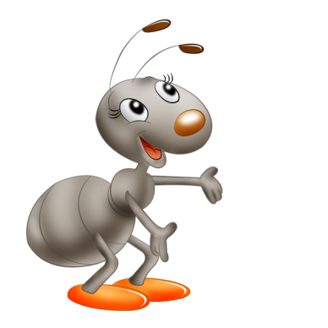
Ожидаемые результаты
Для детей:
Повышение уровня физического развития дошкольника. Развитие физических качеств: ловкость, быстрота, выносливость;
Привитие интереса к здоровому образу жизни;
Развитие двигательной активности детей;
Положительная динамика в изменении уровня заболеваемости.
Положительная динамика в познании и практическом применении различных форм здоровья сбережения у детей 6 – 7 лет.
Сплочение детского коллектива;
Обогащение словарного запаса детей. ( считалки, новые для детей слова).
Для педагогов:
Удовлетворенность от результатов своей деятельности.
Новые проекты, перспективы.
Позитивная оценка деятельности родителями воспитанников и общественностью.
Для родителей:
Активное участие в воспитании здорового образа жизни у детей;
Готовность к сотрудничеству с воспитателями.
Совместное участие в конкурсах, развлечениях, досугах.

Slide 8
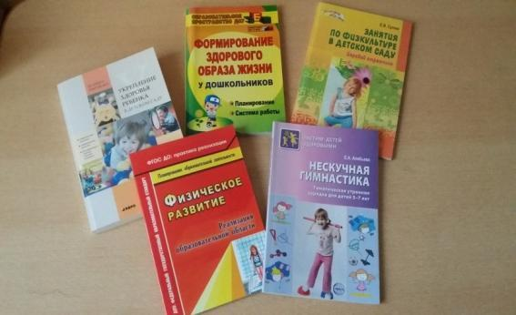
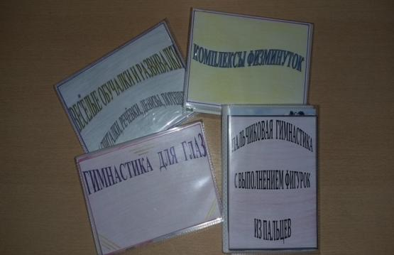
I этап. Организационный, подготовительный
1.Обсуждение темы совместно с детьми и определение главного направления проекта.
2.Создание перспективного плана.
3.Создание дидактических игр, пособий, картотек, наглядных материалов.
4.Подбор методической, художественной и энциклопедической литературы по теме проекта.
5.Уточнение знаний детей об основах здорового образа жизни.

Slide 9
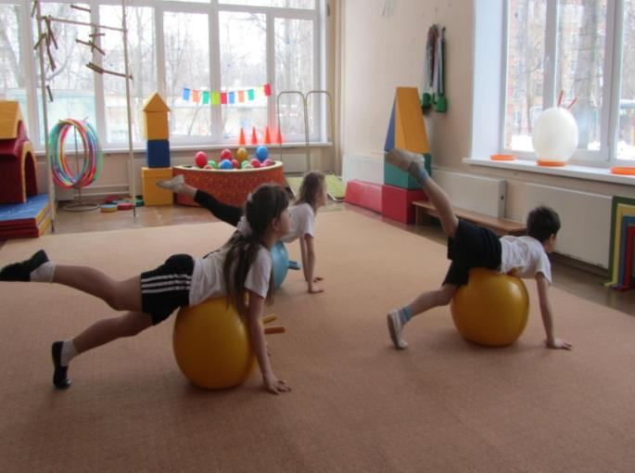
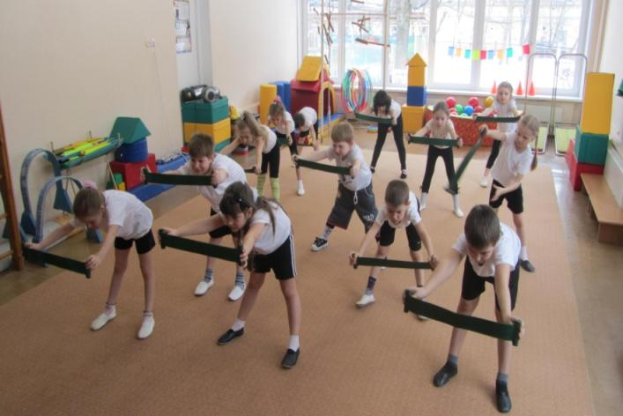
II этап. Реализационный
Цель: внедрение в работу системы мероприятий, направленных на укрепление и сохранение здоровья детей.

Slide 10
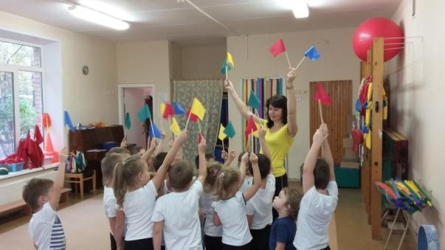
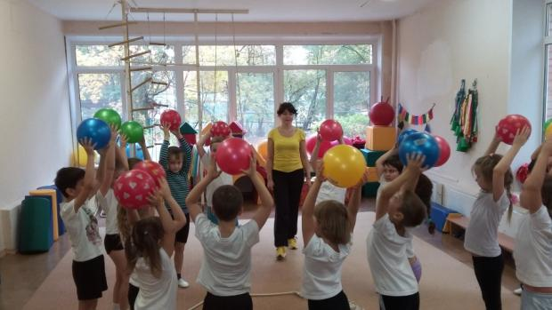
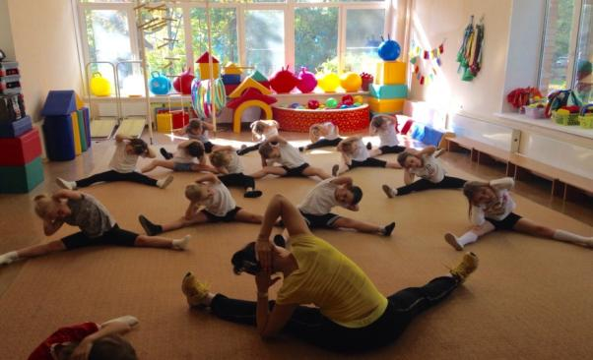
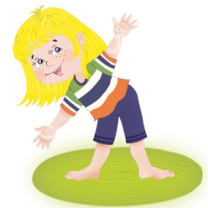
Системная паутинка
Физическая культура
Спортивный праздник «Здоровье в порядке- спасибо зарядке»
Цель: Развивать у детей двигательные навыки.
Подвижные игры:
«Сокол и голуби», «Волк и зайцы», «Ловишка»,«Медведи и пчелы», «Пятнашка»,«Мяч водящему», Удочка». П/игры «Охотники и зайцы»,
«Эстафета парами»
Цель: Вызвать интерес к подвижным играм.

Slide 11
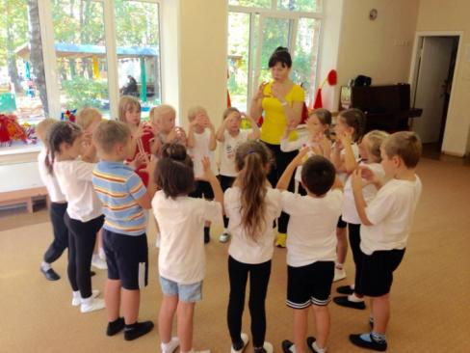
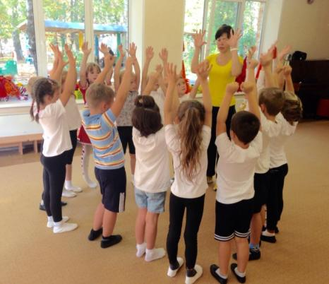
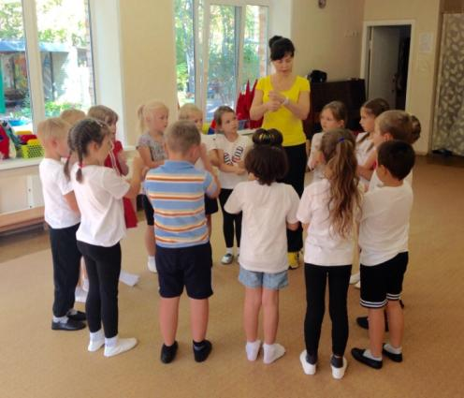
Здоровье
Дыхательная гимнастика «Воздушный шар»
(по А.Н.Стрельниковой)
Цель: Укрепить защитные силы организма
Пальчиковая гимнастика
«Утёнок» « Котик»
« Человечки»
Гимнастика для глаз «Просыпайся глазок»
«Бегущие огоньки»
(по В. Ф. Базарному)
Цель: Тренировать мышцы глаза. Умение снимать напряжение

Slide 12
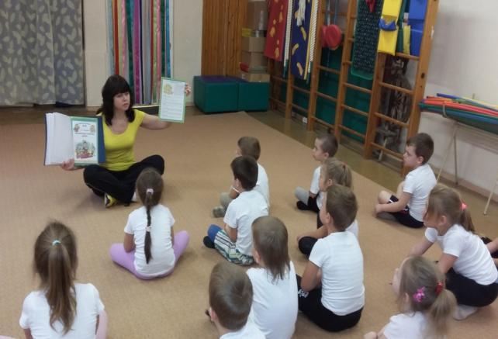
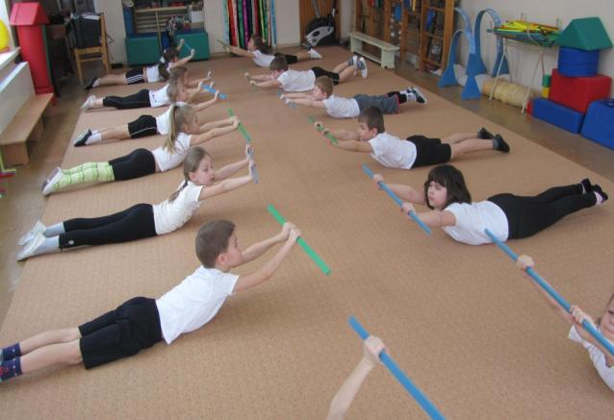
Коммуникация
Беседа. « Я и моё здоровье».
Цель: Формировать ценностное отношение к здоровью и здоровому образу жизни.
Беседа. « Сохрани своё здоровье».
Цель: Продолжать учить детей самостоятельно следить за своим здоровьем , знать несложные приёмы самооздоровления, уметь оказывать себе элементарную помощь. Развивать разговорную речь.
Беседа « Правильная осанка-путь к красоте тела»
Цель: Формировать у детей представления о строении своего тела

Slide 13
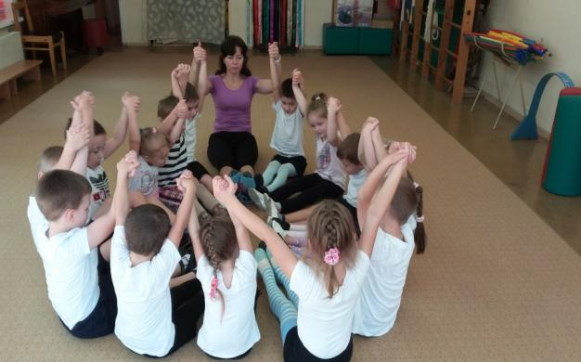
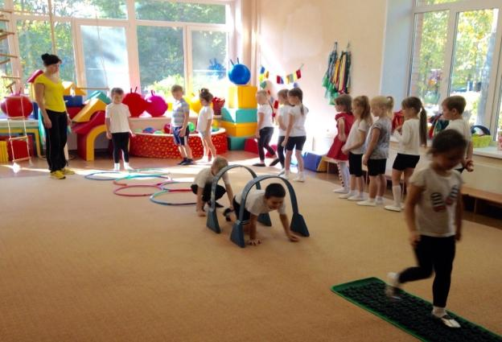
Безопасность
Беседа «Здоровое тело»
Цель: Формировать навыки ЗОЖ. Беседа « Что опасного в том, что человек не занимается зарядкой?»
Цель: Закрепить знания детей о значении зарядки в жизни человека. Развивать желание систематически заниматься физическими упражнениями.
Беседа « Почему изнашивается наш организм»
Цель: Формировать у детей представления о строении своего тела и функциях отдельных органов. Учить детей правильно называть части своего тела. Воспитывать бережное отношение к своему организму.

Slide 14
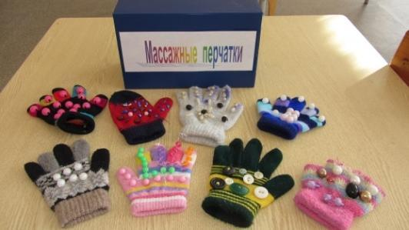
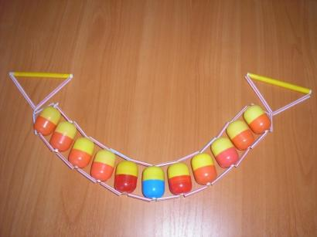
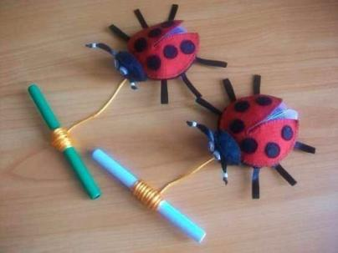
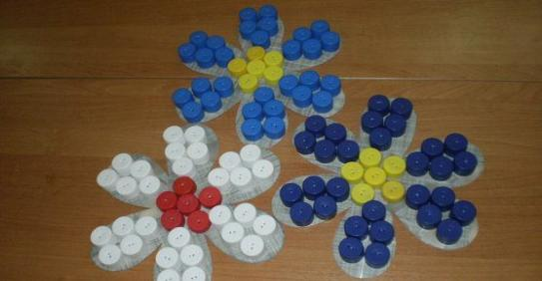
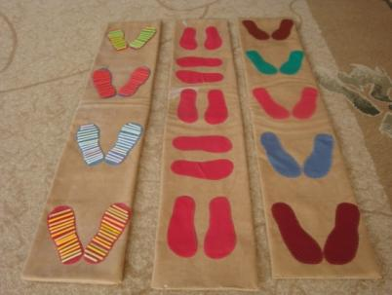
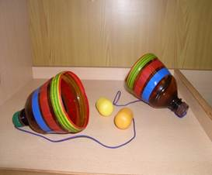
Работа с родителями
-Беседа « В наших руках здоровье наших детей.»
-Консультация « Игровой самомассаж» «Здоровье в порядке – спасибо зарядке».
-Оформление фотовыставки «Мы самые здоровые...»
-Проведение конкурса «Физкультурное оборудование своими руками».

Slide 15
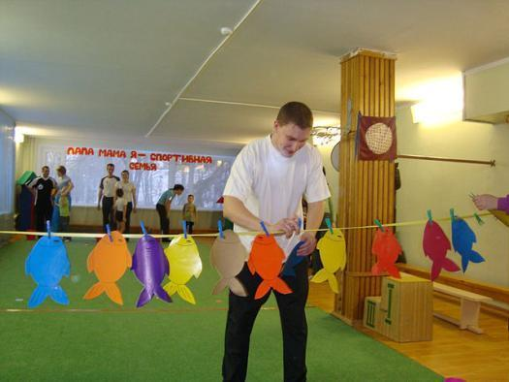
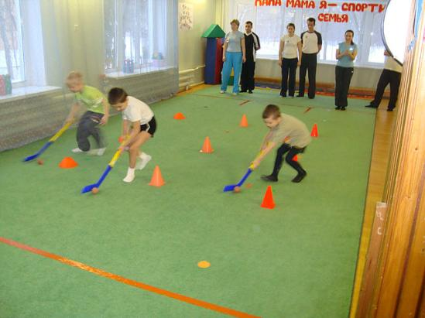
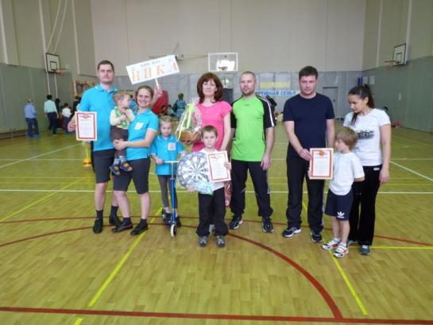
III. Этап. Итоговый
Спортивный конкурс
« Мама, папа, я спортивная семья»

Slide 16
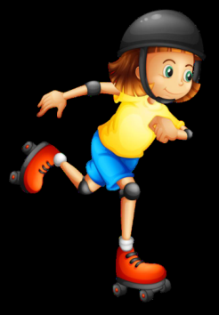
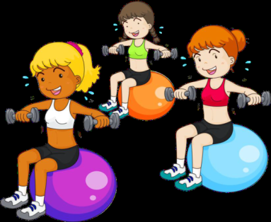
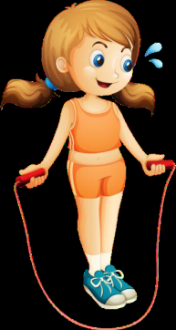
Результаты деятельности
-У детей сформировался навык «активной деятельности» (дети легче и активнее включаются в образовательный процесс).
-У детей повысился интерес к физическим упражнениям, управлению собственным телом.
- У детей повысился интерес к занятиям физической культурой
- Все проводимые мероприятия положительно повлияли на общее здоровье детей: анализ заболеваемости детей позволил отметить тенденции к её снижению.
-Проект способствовал сближению с семьями воспитанников: родители принимали активное участие в изготовлении физ. оборудования своими руками , спортивных конкурсах, оформлении спортивного зала и т.д.

Slide 17
Список литературы
Алямовская В.Г. « Как воспитать здорового ребёнка», Москва, 1993.
Ахутина Т.В. Нейролингвистика нормы//I Международная конференция памяти А.Р. Лурия. Сб. докладов М., 1998. С. 289-298.
Авдеева Н.Н., Стеркина Р.Б. "Основы безопасности жизнедеятельности детей дошкольного возраста";
Л.В. Гаврючина программа «Здоровый малыш»;
Баль Л.В, Барканов С.В., Горбатенко С.А.«Педагогу о здоровом образе
жизни детей»: книга для учителя . - М.: Просвещение, 2005;
Базарного В. Ф. «Здоровье и развитие ребенка: экспресс – контроль в школе и дома». – М.: Аркти, 2005 . – 176с.
Харченко Т.Е. «Бодрящая гимнастика для дошкольников », Санкт-Петербург, 2011.
Интернет ресурсы:
www.maam.ru
www.o-detstve.ru
www.event-rb.ucoz.ru
www.nsportal.ru

Slide 18
Спасибо за внимание!

